Slide 1
«Примеры использование игровых приемов при изучении видовременных форм английского глагола в начальной школе»
Учитель английского языка МБОУ Кубинской СОШ №2 им. Героя Советского Союза Безбородова В.П.
Москаева Даяна Дмитриевна

Slide 2
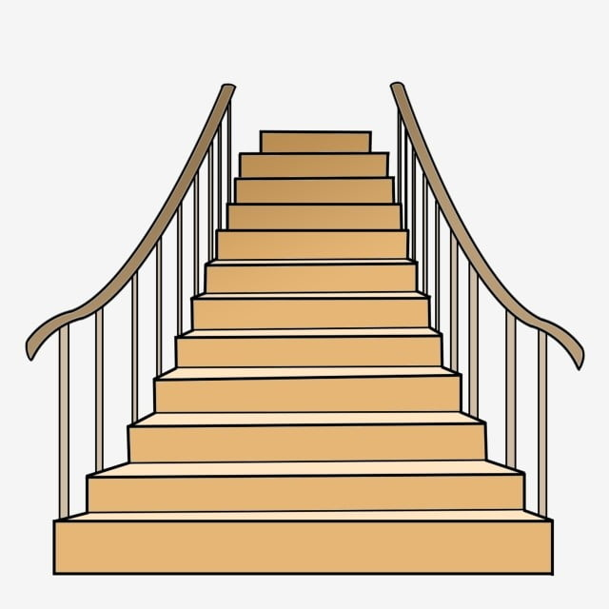
Игра «Up and Up» (Вверх по лесенке) Цель: формирование грамматического навыка построения предложения Задача: отработка порядка слов в предложении Правила игры: На доске учитель чертит лесенку

Slide 3
На верхней ступеньке учитель рисует приз, например, оценку. Задача учащихся – «дойти» до приза либо сразу построив все предложение, либо постепенно. Например, Pupil А: I went. Pupil B: I went to school. Pupil C: I went to school yesterday.
Таким образом, можно «шагать» по одной лесенке многим ученикам, составляя самые разнообразные предложения. Можно поставить условия – предыдущие предложения не повторять. На начальном этапе можно дать учащемуся игрушку, которая будет шагать по лесенке вместе с ним, а можно использовать указку.

Slide 4
«Что было вчера?». При изучении времени «Past Indefinite» учитель предлагает детям расспросить его о том, что он делал в воскресенье. Класс делится на команды. Представители каждой команды по очереди задают вопросы. Очко засчитывается в том случае, если учитель отвечает утвердительно, и, если вопрос задан правильно. Если игра проводится на начальном этапе изучения темы , преподаватель пишет на доске схему вопроса и дает две формы наиболее распространенных неправильных глаголов. Побеждает команда, набравшая наибольшее количество очков.

Slide 5
«У нас гость» Цель: отработка вопроса: «Are you from …?», названия континентов; Кто-то из детей становится гостем из другой страны. Остальные ребята задают ему вопросы, стараясь угадать, из какой он страны, и какая у него профессия. Например: Are you from America? Are you from England? Are you a teacher? Are you a worker?

Slide 6
Усвоение грамматического материала и формирование грамматического навыка при использовании игр происходит эффективнее. Игровые технологии не только вносят разнообразие в учебный процесс. Они формируют положительное отношение обучаемых к предмету, активизируют умственную деятельность школьников, поскольку зачастую развивают способность учащихся анализировать, сравнивать и обобщать.

